Slide 1
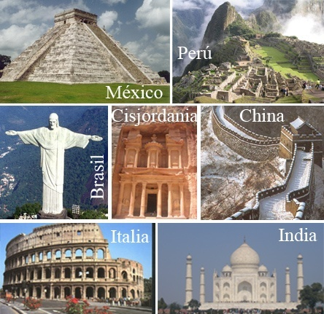
Las 7 maravillas del mundo
Expositor: Isabel castillo
Profesor: Víctor Espinoza
Frecuencia: martes, jueves
Horario: 4 a 6 pm

Slide 2
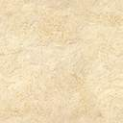
Tabla de contenido
MACHUPICCHU
MURALLA CHINA
CRISTO REDENTOR
COLISEO ROMANO
TEMPLO DE KUKULCAN
TAJMAHAL
CIUDAD DE PETRA

Slide 3
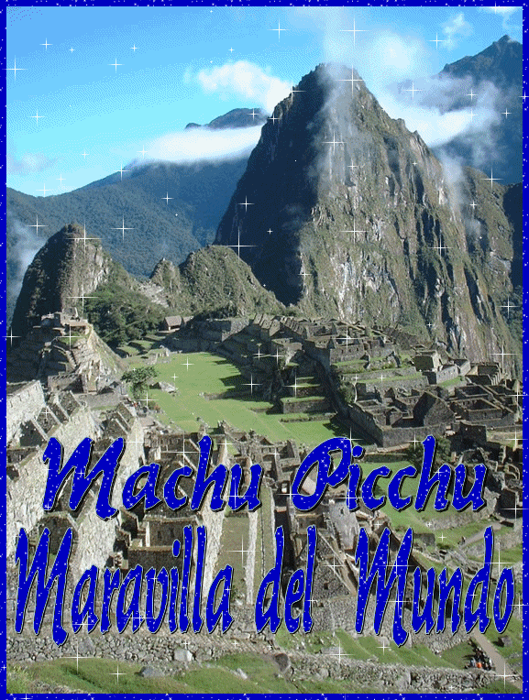
machupicchu
Machu Picchu es un asentamiento que fue construido por los incas en el siglo XV. Inca, o incas, es el nombre que se les daba a los habitantes de la cuenca del río Huatanay, en cuya ribera se levanta la ciudad del Cusco. Los incas, antes de esos tiempos, habían logrado formar un reino que dominaba la parte media del río Vilcanota.

Slide 4
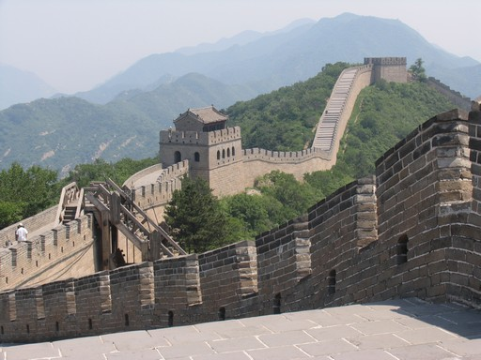
Muralla china
La muralla fue construida durante el reinado del Primer Emperador de la dinastía Qin, de corta duración. No se construyó toda de una vez, sino más bien de comunicar a de varios muros que ya habian sido construidos anteriormente además de reforzar nuevas zonas por lo que la construcción se prolongo durante un período de aproximadamente mil años. Su forma actual se culminó durante la dinastía Ming.

Slide 5
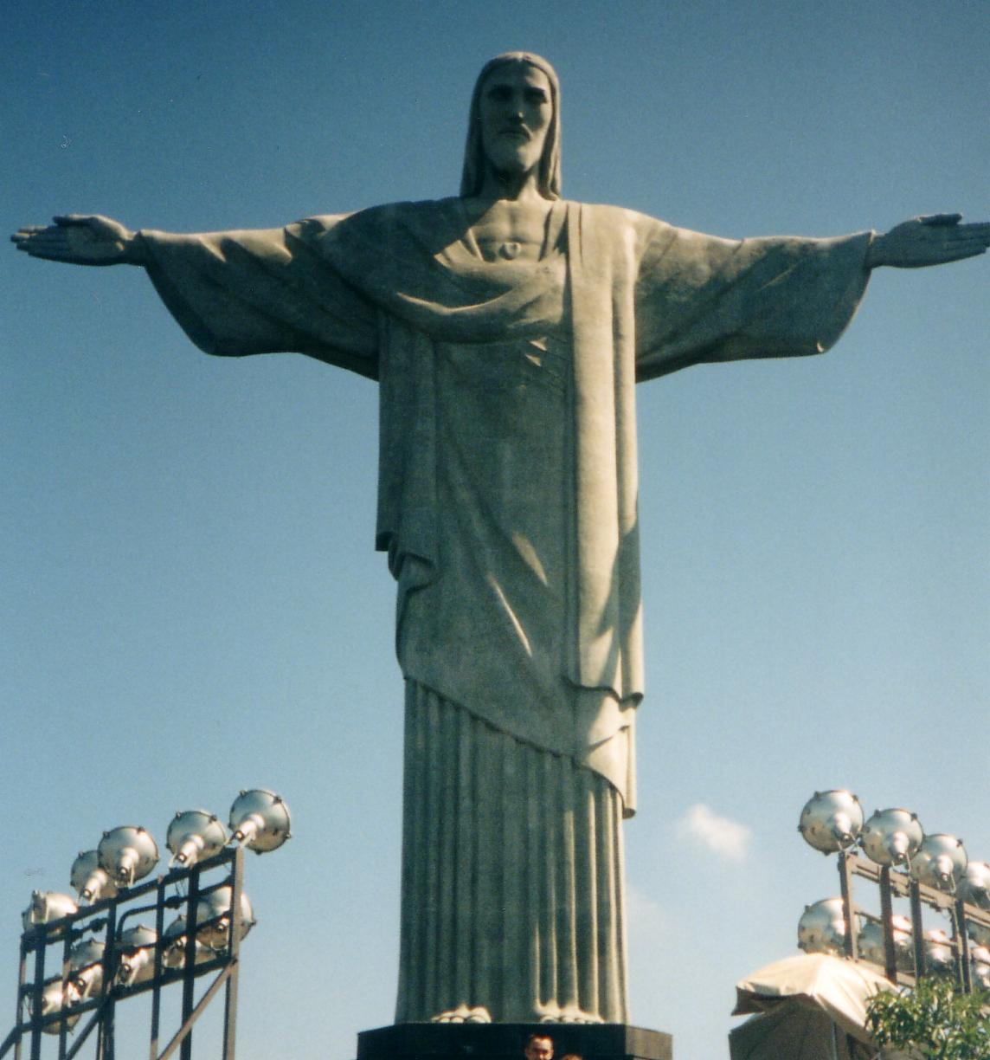
Cristo redentor
La idea de un monumento religioso en Río fue sugerido por primera vez en 1859, por el padre y Pedro María Boss la Princesa Isabel. Se retomó la idea en 1921, cuando se aproximaba la conmemoración por el centenario de la Independencia. La primera piedra de la estatua fue colocada el 4 de abril de 1922 y las obras fueron iniciadas en 1926. Entre otras personas que colaboraron para la realización pueden ser citados los ingenieros Heitor da Silva Costa (autor del proyecto)

Slide 6
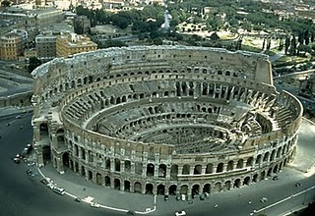
Coliseo romano
El Coliseo romano, anfiteatro situado en el centro de la capital itailana, es una edificio que data su contrucción entre el año 70 dC y el 80 dC. Su función era servir de recinto para diversos espectáculos romanos como la lucha entre gladiadores, recreaciones de batallas y teatro sobre mitología clásica.

Slide 7
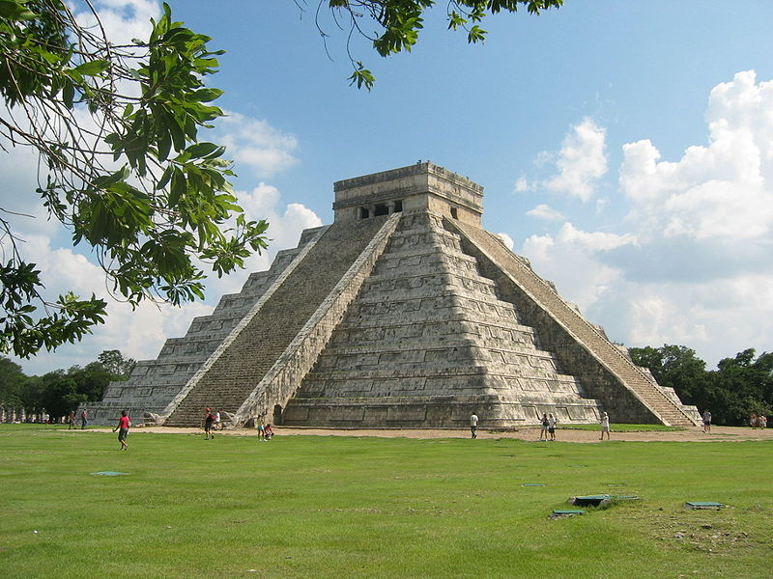
Templo de Kukulcan
El Templo de Kukulcan o Pirámide de Kukulcan, es conocido también por el nombre «El Castillo», término que utilizaron los españoles en el siglo XVI, buscando alguna similitud arquitectónica conocida en el continente europeo. El actual templo fue construido en el siglo XII d. C., por los mayas itzáes en la antigua ciudad de Chichén Itzá.

Slide 8
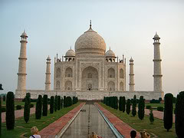
TAJMAHAL
Es un mausoleo construido por el emperador musulmán Sha Jahan en honor a su esposa preferida, Mumtaz Mahal, muerta al dar a luz.
Taj Mahal significa “La Joya del Palacio”.
Es la obra cumbre de la arquitectura mogol y está considerado entre los edificios más bellos del mundo, de ahí que haya sido elegido como una de las nuevas siete maravillas del mundo.

Slide 9
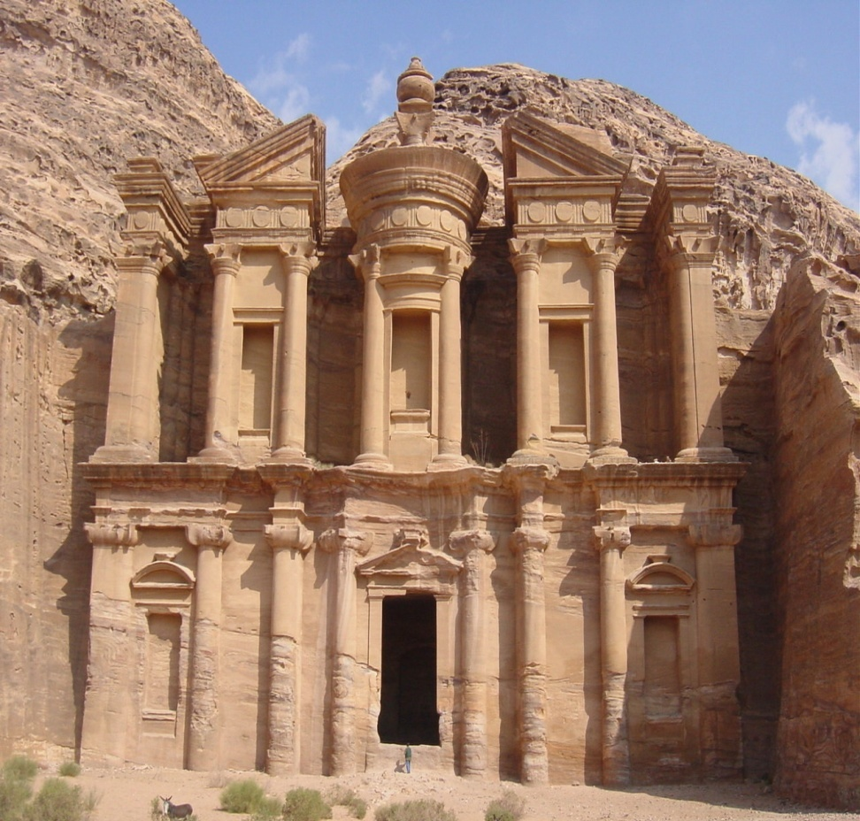
Ciudad de PETRA
Es un importante enclave arqueológico en Jordania, y la capital del antiguo reino nabateo. El nombre de Petra proviene del griego πέτρα que significa piedra, y su nombre es perfectamente adecuado; no se trata de una ciudad construida con piedra, sino, literalmente, excavada y esculpida en la piedra.
El asentamiento de Petra se localiza en un valle angosto, al este del valle de la Araba que se extiende desde el mar Muerto hasta el Golfo de Aqaba.

